Slide 1
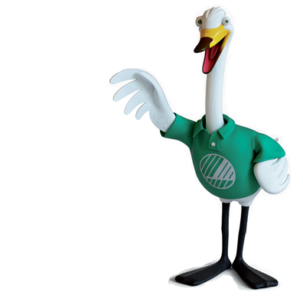
EFLING SVANSINS
Tillögur Umhverfisstofnunnar
Anne Maria Sparf

Slide 2
Markmið Svansins
Efla áhuga almennings, fyrirtækja og stofnana á umhverfismerktum vörum í samráði við atvinnulífið
Fjöldi leyfishafa umhverfismerktra vara og þjónustu þrefaldaður
Hlutfall vöru á markaði sem eru umhverfismerktar aukist stórlega
Umhverfisstofnun verði leiðandi og fyrirmynd í innkaupum á umhverfismerktum vörum
Almenn markmið: Gott samstarf milli hagsmunahópa, góð þjónusta við fyrirtæki, fagmennska í vinnubrögðum

Slide 3
Efling Svansins í skrefum
Fræðsla og kynning fyrir almenning
Samstarf með hagsmunahópa
Innra starf Umhverfisstofnunar
Fræðsla og PR til almennings
Notes:
UST skuldbindir sig að efla Svaninn
langtímamarkmið, ekki stutt átak
Focus getur verið mismunandi eftir árum
2009 – uppbygging /efling Svansins
Vorið 2009: samstarf við hagsmunaaðila - markhópur fyrirtæki – business to business
Haust 2009: Neytendur

Slide 4
Svansverkefni í vinnslu eða undirbúningi:
Uppfæra lista yfir Svansmerktar vörur og þjónustu
Búa til kynningarefni um umhverfismerki og Svaninn
Framkvæma könnun meðal leyfishafa um væntingar og þarfir
Átak meðal ríkisstofnana um að auka notkun Svansmerktra vöru
Innra umhverfisstarf Umhverfisstofnunar:
Teymi um innleiðingu á vistvænum rekstri stofnað
Leiðbeiningarit um vistvæn innkaup gefið út
Vistvæn innkaup innleidd

Slide 5
Drög að Kynningaráætlun
Markmið
Markhópur
Skilaboð
Aðferðir

Slide 6
Helstu niðurstöður og ráðleggingar úr skýrslunni
Successful marketing of the Swan label
Virkt norrænt samstarf og gott samstarf við hagsmunahópa er forsenda fyrir árangri við eflingu Svansins
Markhópurinn þarf að vera skýr og vel skilgreindur
Skýr, hnitmiðuð og skemmtileg skilaboð sem snerta neytandann
Auglýsingar án innihalds eru gagnslausar – almannatengsl skila bestum árangri með minnstum tilkostnaði: Kynningar, umræða í fjölmiðlum, viðburðir...
Áhersla á neytandann sem einstakling – persónulegt sjónarhorn
  Heilsa og gæði
TemaNord 2007:517

Slide 7
Umhverfisvitund Íslendinga
Þekking Íslendinga um umhverfismálum er minni en á hinum Norðurlöndum
Margir Íslendingar tengja umhverfismál við náttúruvernd, umræðan um virkjanir, endurvinnslu úrgangs og „grænfriðunga”, þ.e.a.s. tengingu við líf einstaklingsins vantar eða sjónarhornið er takmarkað
Taka ber tillit til þessa við kynning Svansins
Upplýsa fólk um áhrif vöru á heilsu og umhverfi og að Svansmerking stendur fyrir öruggari og að mörgu leyti betri vöru

Slide 8
Markmið og aðferðir í kynningarstarfi Svansins 2009
Að auka þekkingu Íslendinga um Svaninn
Að upplýsa Íslendinga um hvað Svanurinn stendur fyrir
Að Svansmerkið verði ákjósanlegt fyrir neytendur/fyrirtæki/hið opinbera
Notes:
Ekki töluleg markmið

Slide 9
Aðferðir
Öll kynningarstarfsemi fer fram í samráði við umhverfismerkisráð, leyfishafa og seljendur Svansmerktra vöru
PUSH og PULL aðferðir
Áherslan fyrst og fremst á almannatengsl og óbeina markaðssetningu frekar en auglýsingaherferðir
Upplýsingamiðlun á netinu kemur þar sterkt inn
Nauðsynlegt að ná athygli fjölmiðla

Slide 10
Markhópar
Fyrirtæki
Neytendur
→ Nánari markhópur skilgreint sér fyrir hvert átak/verkefni
Óbeinir markhópar: (samstarfsaðilar/hagsmunahópar)
  Áhugahópar (NGO’s)
  Hið opinbera, t.d Ríkiskaup, ýmsar stofnanir og ráðuneyti
  Samtök atvinnulífsins (SA, SI, SAF, SVÞ o.fl.)
  Fjölmiðlar
Áherslan í kynningu er fyrst og fremst á einstaklinginn – skilaboðunum er
beint til hans

Slide 11
Neytendur: til hvaða hópa viljum við ná?
The Environmental fighters - umhverfissinnuð
The Payers – flokka ruslið, tilbúin að greiða meira fyrir umhverfisvænar vörur, en vantar þekkingu og upplýsingar
The Beginners – áhugi en lítil þekking
The Sceptics - efasöm
The Sleepers – lítill áhugi almennt

Slide 12
Neytendur: hvaða hópar viljum við ná til?
The Environmental fighters - umhverfissinnuð
The Payers – flokka ruslið, tilbúin að greiða meira fyrir umhverfisvænar vörur, en vantar þekkingu og upplýsingar
The Beginners – áhugi en lítil þekking
The Sceptics - efasöm
The Sleepers – lítill áhugi almennt
ATH! Rannsókn frá sænsku Neytendasamtökunum
Líklegast eru helstu einkenni allra þessa hópa á Íslandi þekkingarleysi eða jafnvel ranghugmyndir um hvað umhverfismerkingar standa fyrir

Slide 13
Ert þú í Svansmerkinu?
Skilaboðin:

Slide 14
Skilaboðin
Áherslan er á einstaklinginn - höfðum til tilfinninga fólks
Svanurinn er smart, val þeirra sem eru smekklegir og flottir
„Láttu þér líða vel – veldu Svansmerkt”
  Rökin
    Sömu gæði – betra fyrir heilsuna og umhverfið
    Svanurinn er traust merki

Slide 15
Svansfréttabréfið
Mánaðarlega eða eftir þörfum
Markhópur bréfsins: Svansleyfishafar, innflytjendur Svansmerktrar vöru, verslanir, umhverfismerkisráð, umhverfisráðuneytið, iðnaðarráðuneytið, ráðgjafar/sérfræðingar, fjölmiðlar
Hver sem er getur skráð sig á póstlistann á vefsvæði Svansins
Í bréfinu verður stutt samantekt yfir helstu viðburði, kynningarmál, hvað er á döfinni, nýjar vottanir, skráningar, viðmið o.s.frv.

Slide 16
Opinber innkaup
Opnar umræður með Ríkiskaupum um vistvæn innkaup, kynna Svaninn hjá hinu opinbera, t.d. hjá stofnunum og ráðuneytum
Hugsanlegt samstarf við stóru sveitarfélögin og/eða Staðardagskrár- skrifsstofuna um vistvæn innkaup/Svaninn
Umhverfisverkefni Umhverfisstofnunar og umhverfisráðuneytisins sem fordæmi

Slide 17
Svanskynning í samstarfi við hagsmunahópa
Kynna viðmiðunarreglur Svansins fyrir mismunandi sviðum atvinnulífsins
Markmið: að auka meðvitund og þekkingu fyrirtækja og efla áhuga þeirra á Svansvottun
Slíkir fundir eru einnig gott tækifæri til að opna fyrir umræðu um umhverfismerkingar almennt og þörf fyrir nýjum viðmiðunarreglum
Sérstaklega má nefna að þörf er fyrir fundi fyrir eftirfarandi svið atvinnulífsins: prentsmiðjur, verslanir, hótel, bílaþvottastöðvar, ræstingarþjónusta...

Slide 18

Svansklúbburinn
– Við veljum umhverfismerkt
Svansklúbburinn er fyrir aðila sem leggja áherslu á umhverfismerktar vörur við innkaup. Klúbburinn er opinn öllum áhugasömum fyrirtækjum, stofnunum, skólum, samtökum o.fl.
Áhugasamir þurfa að skila inn samþykktri umhverfisstefnu og innkaupastefnu þar sem kemur fram að umhverfismerktar vörur hafi forgang í innkaupum
Klúbbmeðlimir greiða árgjald fyrir notkun merkisins, upphæð fer eftir stærð starfseminnar/fjölda starfsmanna
Notes:
Klúbburinn hefur heppnast vel í hinum Norðurlöndum þar sem því hefur verið starfrækt. Þetta er gott tækifæri fyrir ýmsa aðila að sýna umhverfisáherslur í verki á skemmtilegan hátt, en um leið er þetta góð leið að auka meðvitund um Svansmerkið.

Slide 19
Dæmi um Svanskynningu á árinu 2009
Samstarf með skólum: Svansmálþing og kynningar
Innskotsblað í dagblað um umhverfismerki og sjálfbæran lífsstíl
Svanskeppni með Svansmerkta vöru/þjónustu í verðlaun
Greinaskrif í blöðum, viðtöl í fjölmiðlum
Svansdagar í verslunum/verslunarmiðstöðvum
Svanskannanir
Árstíðabundnar áherslur
Kynning nýrra leyfa
Notes:
Hvert nýtt íslenskt leyfi væri kynnt með sérstöku átaki. Fréttabréf til fjölmiðla – viðburðir, leyfisveitingu, tilboð, keppni o.fl. – allt í samstarfi og eftir þörfum og vilji leyfishafa

Slide 20
Svanurinn á ferðinni:
Viðburðir sem Svanurinn tekur þátt í á næstunni
2.-6. mars Grænir dagar Háskólans
20.-21. mars Staðardagskrárráðstefna á Stykkishólmi
25.-27. mars EcoProcura, alþjóðleg ráðstefna um vistvæn innkaup
Allar ábendingar um viðburðir/tækifæri til að kynna Svaninn eru vel
þegnar! Hægt er að panta kynningu með því að senda fyrirspurn á
svanurinn@ust.is

Slide 21
kynningarefni Svansins

Slide 22
Almennt um kynningarefni
Búa þarf til meira kynningarefni um Svaninn, efla vefsvæðið, upplýsingablöð o.fl. áður en farið er í sérstakt Svansátak sem beinist að neytendum
Kynningarefni sem beinist að atvinnulífinu
Norræna ráðherranefndin hefur eyrnamerkt fé til að þýða erlent kynningarefni yfir á íslensku. Auk þess hefur Ísland rétt að nota allt kynningarefni Svansins sem til er.

Slide 23


Slide 24

Ísskápssegull með ýmsum umhverfis- og lífrænum merkjum

Slide 25
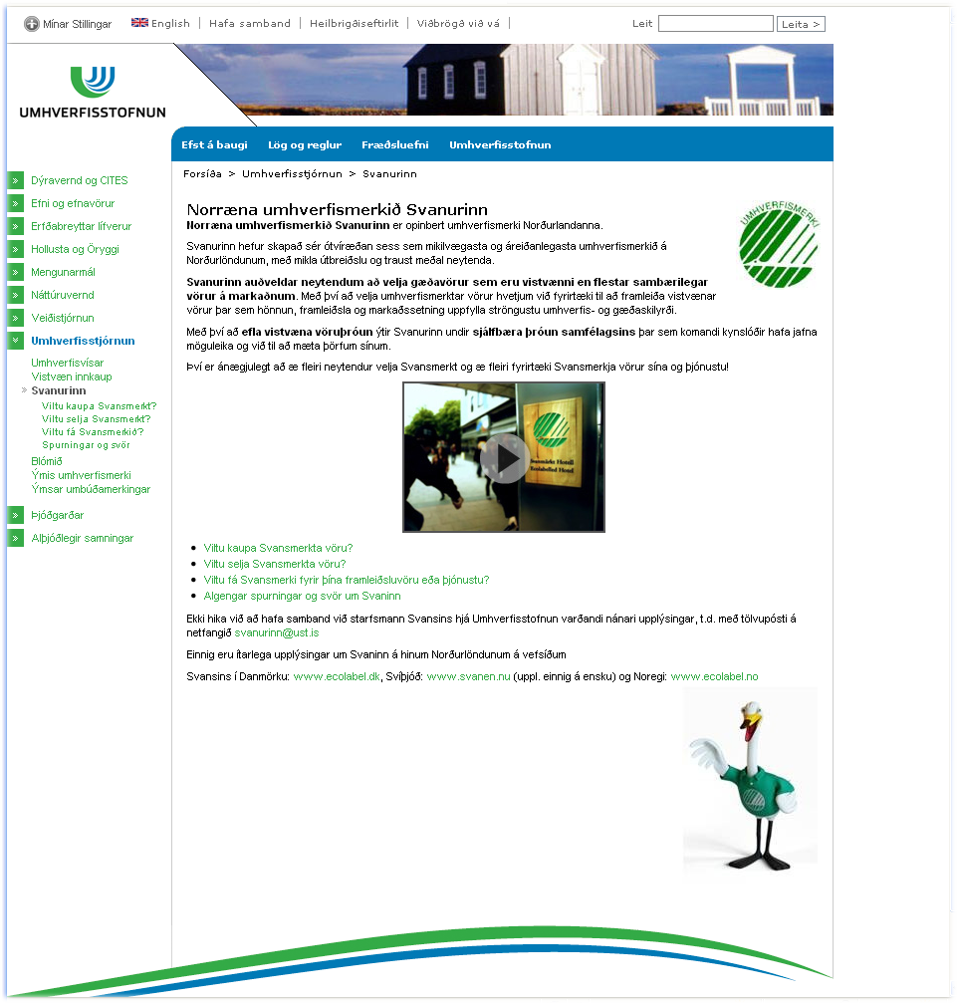
Svanurinn.is

Slide 26
Cygnus
– fulltrúi Svansins

Slide 27


Slide 28
Talsmaður Svansins á Íslandi?
Þekktan einstakling sem tileinkar sér gildi Svansins og breiðir út boðskap Svansins
Þekkt fyrir jákvætt viðhorf, nútímaleg og smart – fyrirmynd
„Ég vel Svansmerkt”

Slide 29
Svanurinn og „ástandið”
Neytendur
Ákvörðunarferli neytenda við innkaup breytist
Verð og gæði munu skipta meira máli – betur ígrunduð innkaup
Verðið á Svansmerktum vörum/þjónustu er ekki hærra en sbr. vörur – eða á ekki að vera það
Fyrirtæki
Fyrirtæki þurfa að finna nýjar leiðir til að styrkja samkeppnisstöðuna
Tími og vilji fyrir stefnumörkun til framtíðar
Áhuginn fyrir Svaninum hefur aukist verulega á síðustu mánuðum

Slide 30
Ert þú í Svansmerkinu?

